Slide 1
Python dilində proqramlaşdırma
Round 8 Search and Sorting algorithms
Mövzu 11. Massivlərin çeşidləndirməsi

Slide 2
Çeşidləmə nədir?
Çeşidləmə – massiv elementlərinin verilmiş qayda ilə sıraya düzülməsi.
artan sıraya görə, azalan sıra ilə,
axırıncı rəqəmə görə, bölünənlərin cəminə görə,..
Alqoritmlər:
Sadə və anlaşıla bilən, böyük ölçülü massivlər üçün səmərəli deyil
Seçmə metodu
Hava qabarcıqları metodu
Mürəkkəb, amma səmərəli
«topa» ilə çeşidləmə (HeapSort)
«sürətli çeşidləmə» (QuickSort)
Birləşmə ilə çeşidləmə (MergeSort)
Piramidalı çeşidləmə
zaman
N

Slide 3
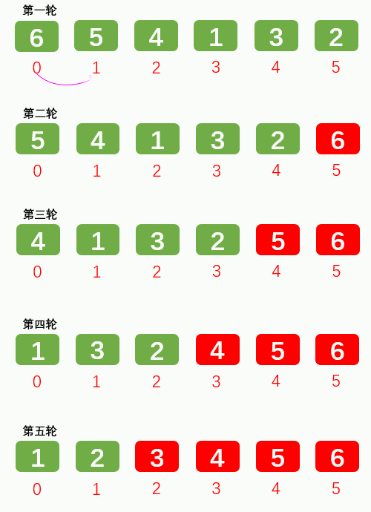
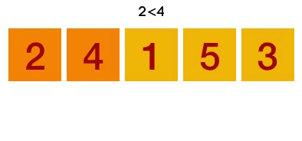
Bubble Sort

Slide 4
Hava qabarcıqları metodu (Bubble sort)
İdeya: hava qabarcıqları stəkanın dibindən yuxarıya qalxır.
Massivlər üçün – ən kiçik («yüngül» element yuxarıya doğru qalxır («üzə çıxır»).
1-ci keçid:
Aşağıdan başlayaraq iki qonşu elementi müqayisə edirik; Əgər onlar «yanlış» durursa, onların yerini dəyişirik
Birinci keçiddən sonra ən kiçik element öz yerini tutur
4
5
2
1
3
4
5
2
1
3
4
5
1
2
3
4
1
5
2
3
1
4
5
2
3

Slide 5
Hava qabarcıqları metodu
2-ci keçid:
3-cü keçid:
4-cü keçid:
1
4
5
2
3
1
4
5
2
3
1
4
2
5
3
1
2
4
5
3
1
2
4
5
3
1
2
4
3
5
1
2
3
4
5
1
2
3
4
5
1
2
3
4
5
!
N elementdən ibarət olan massivin çeşidlənməsi üçün N-1 sayda keçid lazımdır (N-1 elementi öz yerinə qoymağa kifayyətdir).

Slide 6
Hava qabarcıqları metodu
1-ci keçid:
j, -1 addım ilə N-2-dən 0-a qədər dövr edir
əgər A[j+1] < A[j], onda
# A[j] və A[j+1]-in yerlərini dəyişdirmək
yeganə fərq!
2-ci keçid:
1
j, -1 addım ilə N-2-dən 1 -ə qədər dövr edir
əgər A[j+1] < A[j], onda
# A[j] və A[j+1]-in yerlərini dəyişdirmək

Slide 7
Hava qabarcıqları metodu
N-2–dən 0-a qədər -1 addımı ilə
1-ci keçid:
for j in range(N-2, -1 ,-1):
if A[j+1]< A[j]:
# A[j] və A[j+1]-in yerlərini dəyişdirmək
yeganə fərq!
2-ci keçid:
for j in range(N-2, 0 ,-1):
if A[j+1]< A[j]:
# A[j] və A[j+1]-in yerlərini dəyişdirmək
0

Slide 8
Hava qabarcıqları metodu
for i in range(N-1):
for j in range(N-2, i-1 ,-1):
if A[j+1] < A[j]:
A[j], A[j+1] = A[j+1], A[j]
i-1
Version 1
Version 2
def bubbleSort(lst):
for i in range(len(lst)-1):
for j in range(len(lst)-2, i-1 ,-1):
if lst[j+1] < lst[j]:
lst[j+1],lst[j]=lst[j],lst[j+1]
return lst
def stone_sort(A):
for i in range(len(A)-1):
for j in range(len(A)-i-1):
if A[j+1] < A [j]:
A[j], A[j+1] = A[j+1], A[j]
return A
Version 3
?
Rekursiyadan necə istifadə etmək olar?
def stone_Sort1(a):
for i in range(len(a)-1,0,-1):
for j in range(i):
if a[j+1]<a[j]:
a[j],a[j+1]=a[j+1],a[j]
return a

Slide 9
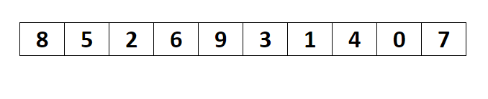
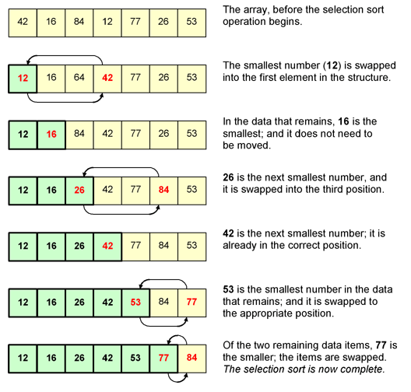

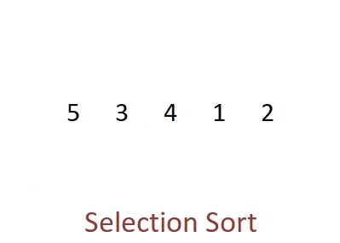
Selection Method

Slide 10
Seçmə metodu (minimal elementin seçilməsi)
Əsas ideya: Minimal elementi tapıb onu birinci yerə yerləşdirmək.
for i in range(N-1):
A[i]..A[N] arasında minimal elementin
nömrəsini (nMin) tapmaq
if i != nMin:
A[i] və A[nMin]-in yerlərini
dəyişdirmək

Slide 11
Seçmə metodu (minimial elementin seçilməsi)
for i in range(N-1):
if i!= nMin:
A[i], A[nMin] = A[nMin], A[i]
nMin = i
for j in range(i+1,N):
if A[j] < A[nMin]:
nMin = j
def selectionSort(lst):
for i in range(len(lst)-1):
Min=i
for k in range(i+1,len(lst)):
if lst[k]<lst[Min]:
Min=k
if Min!=i:
lst[i],lst[Min]=lst[Min],lst[i]
return lst

Slide 12
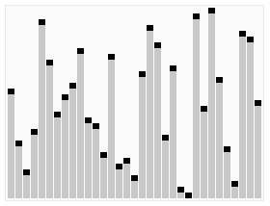
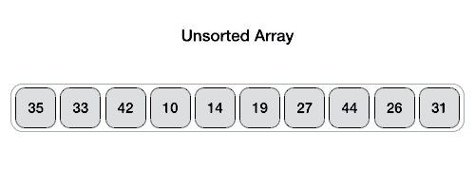
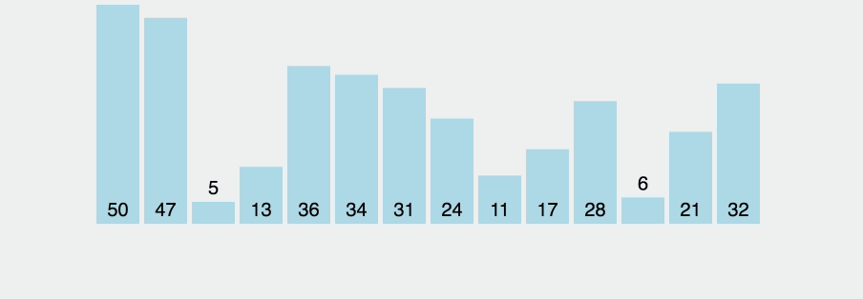
Sürətli çeşidləmə (QuickSort)

Slide 13
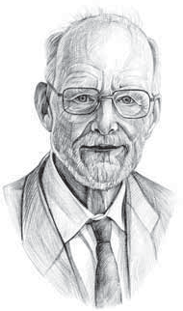
Sürətli çeşidləmə (QuickSort)
Əsas ideya: Bir birindən uzaq məsafədə yerləşən elementlərin yerdəyişməsi daha sərfəlidir.
6 | 5 | 4 | 3 | 2 | 1
Ç.E.Hoar
1 | 5 | 4 | 3 | 2 | 6
1 | 2 | 4 | 3 | 5 | 6
1 | 2 | 3 | 4 | 5 | 6
!
N elementli massiv üçün yalnız N/2 yerdəyişmə lazımdır!

Slide 14
Sürətli çeşidləmə
Addım 1: Massivin hər hansı bir X elementini seçin
Addım 2: Elementlərin yerlərini aşağdakı qayda ilə
dəyişdirin:
çeşidləmə zamanı elementlər öz sahəsindən kənara
çıxmır!!
A[i] <= X | A[i] >= X
Addım 3: Alınmış iki sahəni çeşidləmək lazımdır
Parçala və idarə et
(divide and conquer)
?
X-i necə seçək?
78 | 6 | 82 | 67 | 55 | 44 | 34
Median –X-in elə bir qiymətidir ki, çeşidlənmiş massivdə onun solunda və sağında eyni sayda element yerləşir (massiv öncədən çeşidlənməlidir).

Slide 15
Sürətli çeşidləmə
Bölünmə:
Massivin istənilən elementini seçin (X=67)
L = 1 və R = N olaraq təyin edin
L-i artırmaqla, >= X şərtini ödəyən ən birinci A[L] elementini tapın (sağda dayanmalıdır)
R-i azaltmaqla, <= X şərtini ödəyən ən birinci A[R] elementini tapın (solda dayanmalıdır)
Əgər L<=R, onda A[L] və A[R]-in yerlərini dəyişdirin və 3-cü bəndə qayıdın, əks halda dayanın.
78 | 6 | 82 | 67 | 55 | 44 | 34

Slide 16
Sürətli çeşidləmə
78 | 6 | 82 | 67 | 55 | 44 | 34
L |  |  |  |  |  | R
34 | 6 | 82 | 67 | 55 | 44 | 78
 |  | L |  |  | R
34 | 6 | 44 | 67 | 55 | 82 | 78
 |  |  | L | R
34 | 6 | 44 | 55 | 67 | 82 | 78
 |  |  | R | L
!
L > R : bölünmə bitib!

Slide 17
Sürətli çeşidləmə
Əsas proqram:
N = 7
A = [0]*N
# massivi doldurmaq
qSort( A, 0, N-1 ) # cesidleme
# neticeni xaric etmek

Slide 18
Sürətli çeşidləmə
massiv
başlanğıc
son
def qSort ( A, nStart, nEnd ):
if nStart >= nEnd: return
L = nStart; R = nEnd
X = A[(L+R)//2]
while L <= R:
while A[L] < X: L += 1
while A[R] > X: R -= 1
if L <= R:
A[L], A[R] = A[R], A[L]
L += 1; R -= 1
qSort ( A, nStart, R )
qSort ( A, L, nEnd )
Massivin 2 yerə bölünməsi
while A[L] < X: L += 1
while A[R] > X: R -= 1
Rekursiv çağırışlar
qSort ( A, nStart, R )
qSort ( A, L, nEnd )

Slide 19
Sürətli çeşidləmə
Ayırıcı-elementinin təsadüfi seçilməsi:
from random import randint
def qSort ( A, nStart, nEnd ):
...
X = A[randint(L,R)]
...
X = A[randint(L,R)]
alternativ həll yolu:
from random import choice
def qSort ( A, nStart, nEnd ):
...
X = choice ( A[L:R+1] )
...
X = choice ( A[L:R+1] )

Slide 20
def qsort(A, nstart, nEnd):
if nstart>=nEnd:
return
L=nstart;
R=nEnd
X=A[(L+R)//2]
while L<=R:
while A[L]<X:
L+=1
while A[R]>X:
R-=1
if L<=R:
A[L],A[R]=A[R],A[L]
L+=1
R-=1
qsort(A,nstart,R)
qsort(A,L,nEnd)
qa=[5,2,6,4,7,1,3]
qsort(qa,0,len(qa)-1)
print(qa)
def qsort_tesadufi(A, nstart, nEnd):
if nstart>=nEnd:
return
L=nstart;
R=nEnd
X=A[randint(L,R)]
while L<=R:
while A[L]<X:
L+=1
while A[R]>X:
R-=1
if L<=R:
A[L],A[R]=A[R],A[L]
L+=1
R-=1
qsort_tesadufi(A,nstart,R)
qsort_tesadufi(A,L,nEnd)
aT=[5,2,6,4,7,1,3]
qsort_tesadufi(aT,0,len(aT)-1)
print(aT)
def quick_sort_Choice(A,nstart,nEnd):
if nstart>=nEnd:
return
L=nstart;
R=nEnd
X=choice(A[L:R+1])
#print(X)
while L<=R:
while A[L]<X:
L+=1
while A[R]>X:
R-=1
if L<=R:
A[L],A[R]=A[R],A[L]
L+=1
R-=1
quick_sort_Choice(A,nstart,R)
quick_sort_Choice(A,L,nEnd)
aC=[5,2,6,4,7,1,3]
quick_sort_Choice(aC,0,len(aC)-1)
print(aC)

Slide 21
Sürətli çeşidləmə
Python üslubunda:
from random import choice
def qSort ( A ):
if len(A) <= 1: return A
X = random.choice(A)
B1 = [ b for b in A if b < X ]
BX = [ b for b in A if b == X ]
B2 = [ b for b in A if b > X ]
return qSort(B1) + BX + qSort(B2)
Rekursiyanın sonu
Rekursiv çağırışlar
?
Nə düz deyil?
Asort = qSort( A )

Slide 22
def qsort_choice_easy(A):
if len(A)<=1:
return A
X=choice (A)
B1=[b for b in A if b<X]
BX=[b for b in A if b==X]
B2=[b for b in A if b>X]
return qsort_choice_easy(B1)+BX+qsort_choice_easy(B2)
A_C=[5,2,6,4,7,1,3]
print(qsort_choice_easy(A_C))

Slide 23
Another Version explained
def quick_sort_version_1(mylist):
length=len(mylist)
if length<=1:
return mylist
else:
pivot=mylist.pop()
print("new pivot: ",pivot)
items_greater=[]
items_lower=[]
for item in mylist:
if item>pivot:
items_greater.append(item)
else:
items_lower.append(item)
print("items_lower: ",items_lower)
print("pivot: ",pivot)
print("items_greater: ",items_greater)
print()
return quick_sort_version_1(items_lower)+[pivot]+quick_sort_version_1(items_greater)

Slide 24
Sürətli çeşidləmə
Təsadüfi ədədlərlə doldurulmuş massivin çeşidləməsi:
N | Hava qabarcıqları metodu | Seçmə metodu | Sürətli çeşidləmə
1000 | 0,09 san | 0,05 san | 0,002 san
5000 | 2,4 san | 1,2 san | 0,014 san
15000 | 22 san | 11 san | 0,046 san

Slide 25
Pythonda çeşidləmə
Artan sıraya görə:
Timsort
alqoritmi
B = sorted( A )
Azalan sıraya görə:
B = sorted( A, reverse = True )
reverse = True
Axırıncı rəqəmə görə:
def lastDigit ( n ):
return n % 10
B = sorted( A, key = lastDigit )
key = lastDigit
Alternativ həll:
B = sorted( A, key = lambda x: x % 10 )
lambda x: x % 10
«lambda»-funksiyası
(adsız funksiya)

Slide 26
Pythonda çeşidləmə – yerində
Artan sıraya görə:
A.sort()
Azalan sıraya görə:
A.sort ( reverse = True )
reverse = True
Axırıncı rəqəmə görə:
def lastDigit ( n ):
return n % 10
A.sort ( key = lastDigit )
key = lastDigit
Alternativ həll:
A.sort( key = lambda x: x % 10 )
lambda x: x % 10

Slide 27
Python dilində proqramlaşdırma
Mövzu 11. Massivdə axtarış

Slide 28




Binar axtarışı (Binary search)
X = 7
1
2
3
4
5
6
7
8
9
10
11
12
13
14
15
16
1
2
3
4
5
6
7
8
9
10
11
12
13
14
15
16
1
2
3
4
5
6
7
8
9
10
11
12
13
14
15
16
X > 4
4
X > 6
6
X < 8
8
A[c]-orta elementi seçin və X ilə müqayisə edin.
Əgər X = A[c], onda tapıldı (çıxış).
Əgər X < A[c], 1-ci hissədə axtarışı davam edirik.
Əgər X > A[c], 2-ci hissədə axtarışı davam edirik.

Slide 29
Binar axtarışı
X = 44
A[0] |  |  |  |  |  | A[N-1] | A[N]
6 | 34 | 44 | 55 | 67 | 78 | 82
L
с
R
6 | 34 | 44 | 55 | 67 | 78 | 82
L
с
R
6 | 34 | 44 | 55 | 67 | 78 | 82
L
с
R
6 | 34 | 44 | 55 | 67 | 78 | 82
L
R
!
L = R-1 : axtarış bitib!

Slide 30
Binar axtarışı
L = 0; R = N # Sərhədlər
while L < R-1:
c = (L+R) // 2 # orta elementin nömrəsi
if X < A[c]: # Sərhədləri dəyişirik
R = c
else: L = c
if A[L] == X:
print ( “A[” L, “]=”, X, sep = “” )
else:
print ( “Tapılmadı!” )

Slide 31
Binar axtarışı
from random import randint
#random list yaratmaq
N=int(input("uzunlugu daxil edin: "))
A=[randint(10,30) for i in range(N)]
print("random list: ",A)
#cehsidlemek
for i in range(N-1):
for j in range(N-1-i):
if A[j+1]<A[j]:
A[j+1],A[j]=A[j],A[j+1]
print("ceshidlenmish list: ",A)
#binary-search
Left=0#sol serhedin indeksi
Right=N#sag serheddin indeksi
X=int(input("ededi daxil edin: "))
while Left<Right-1:
middle_i=(Left+Right)//2
print("X=", X,"A[middle_i]=",A[middle_i],"middle_i=",middle_i,"Right",Right,"Left",Left)
if X<A[middle_i]:
Right=middle_i
else:
Left=middle_i
if A[Left]==X:
print("A[",Left,"]=",X,sep="")
else:
print("Tapilmadi")

Slide 32
Binar axtarışı another version
def binary_search(target, mylist):
left=0
right = len(mylist)-1
while left <= right:
middle = (left+right)//2
if target<mylist[middle]:
right = middle-1
elif mylist[middle] < target:
left = middle+1
else:
return middle
return False

Slide 33
Binar axtarışı
Müqayisələrin sayı:
N | Xətti axtarış | Binar axtarış
2 | 2 | 2
16 | 16 | 5
1024 | 1024 | 11
1048576 | 1048576 | 21
Xətti axtarışdan daha sürətlidir.
massiv öncədən çeşidlənməlidir
?
Nə vaxt tətbiq edilməlidir?

